Slide 1
第四章 不定积分
第二节 换元积分法（2）
数学与统计学院 郭晓峰

Slide 2
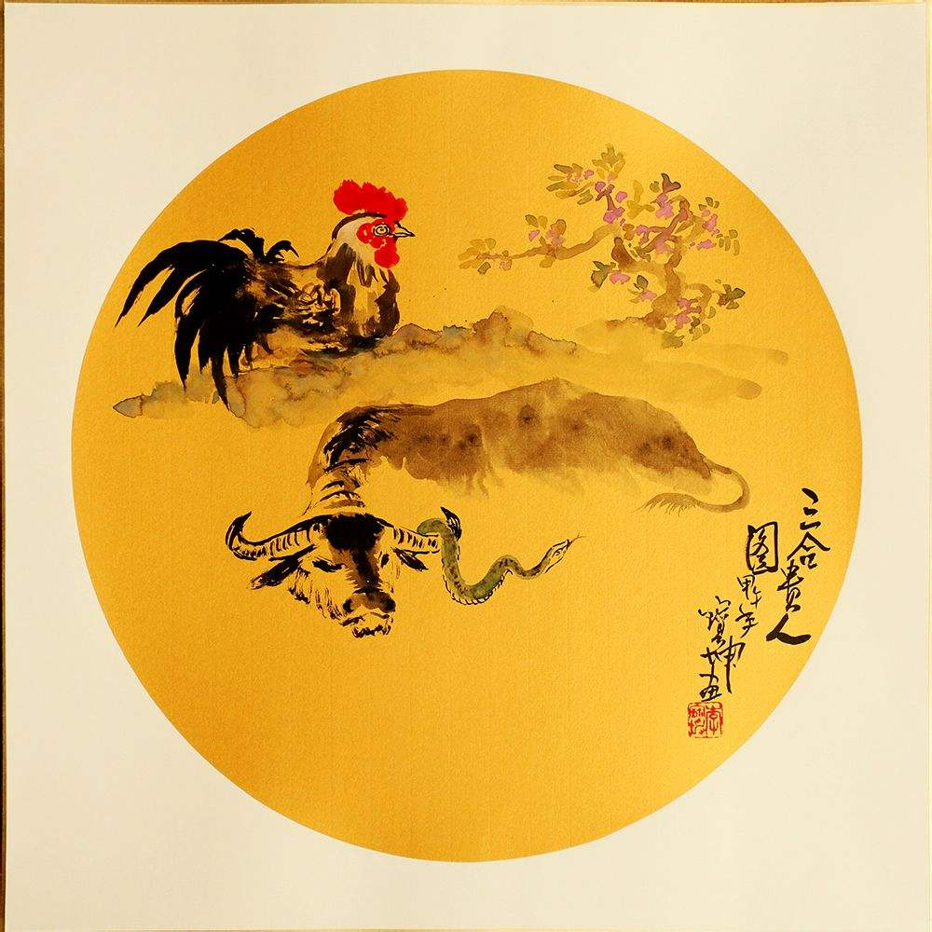
温故而知新

Slide 3
常用基本积分公式

Slide 4
常用基本积分公式

Slide 5
练1. 求
解 原式

Slide 6
练2.求
解 原式

Slide 7
练3. 求
解 原式

Slide 8
练4. 求
解 原式

Slide 9
练5. 求
解 原式

Slide 10
练6. 求
解 原式

Slide 11
练7. 求
练8. 求
解
解

Slide 12
练9. 求
练10. 求
解
解

Slide 13
练11. 求
解

Slide 14
练12. 求
解 原式 =

Slide 15
练13. 求
解

Slide 16
练14. 求
解
原式

Slide 17
二. 第二类换元法

Slide 18
回顾 第一类换元法
难算
易算
反之，
第二类换元法
难算
易算

Slide 19
二、第二类换元法
定理2
设 是单调的可导函数,
且
又设 具有原函数,
则有换元公式
其中 是 的反函数.

Slide 20
证
设 的原函数为
记
利用复合函数和反函数的求导法则，得到
故

Slide 21
应用思路
令
求微分
积分
变量还原

Slide 22
注
等式右边的不定积分要存在.
(2) 单调（保证反函数存在）可导且

Slide 23
三角代换

Slide 24
例1 求
解 令
则
原式

Slide 25
例2 求
解 令

Slide 26
例3 求
解
令
原式

Slide 27
例4 求
第二类换元法
解
令
，则

Slide 28
例4 求
第一类换元法
解 原式

Slide 29
例5 求
解1
令
则

Slide 30
例5 求

Slide 31
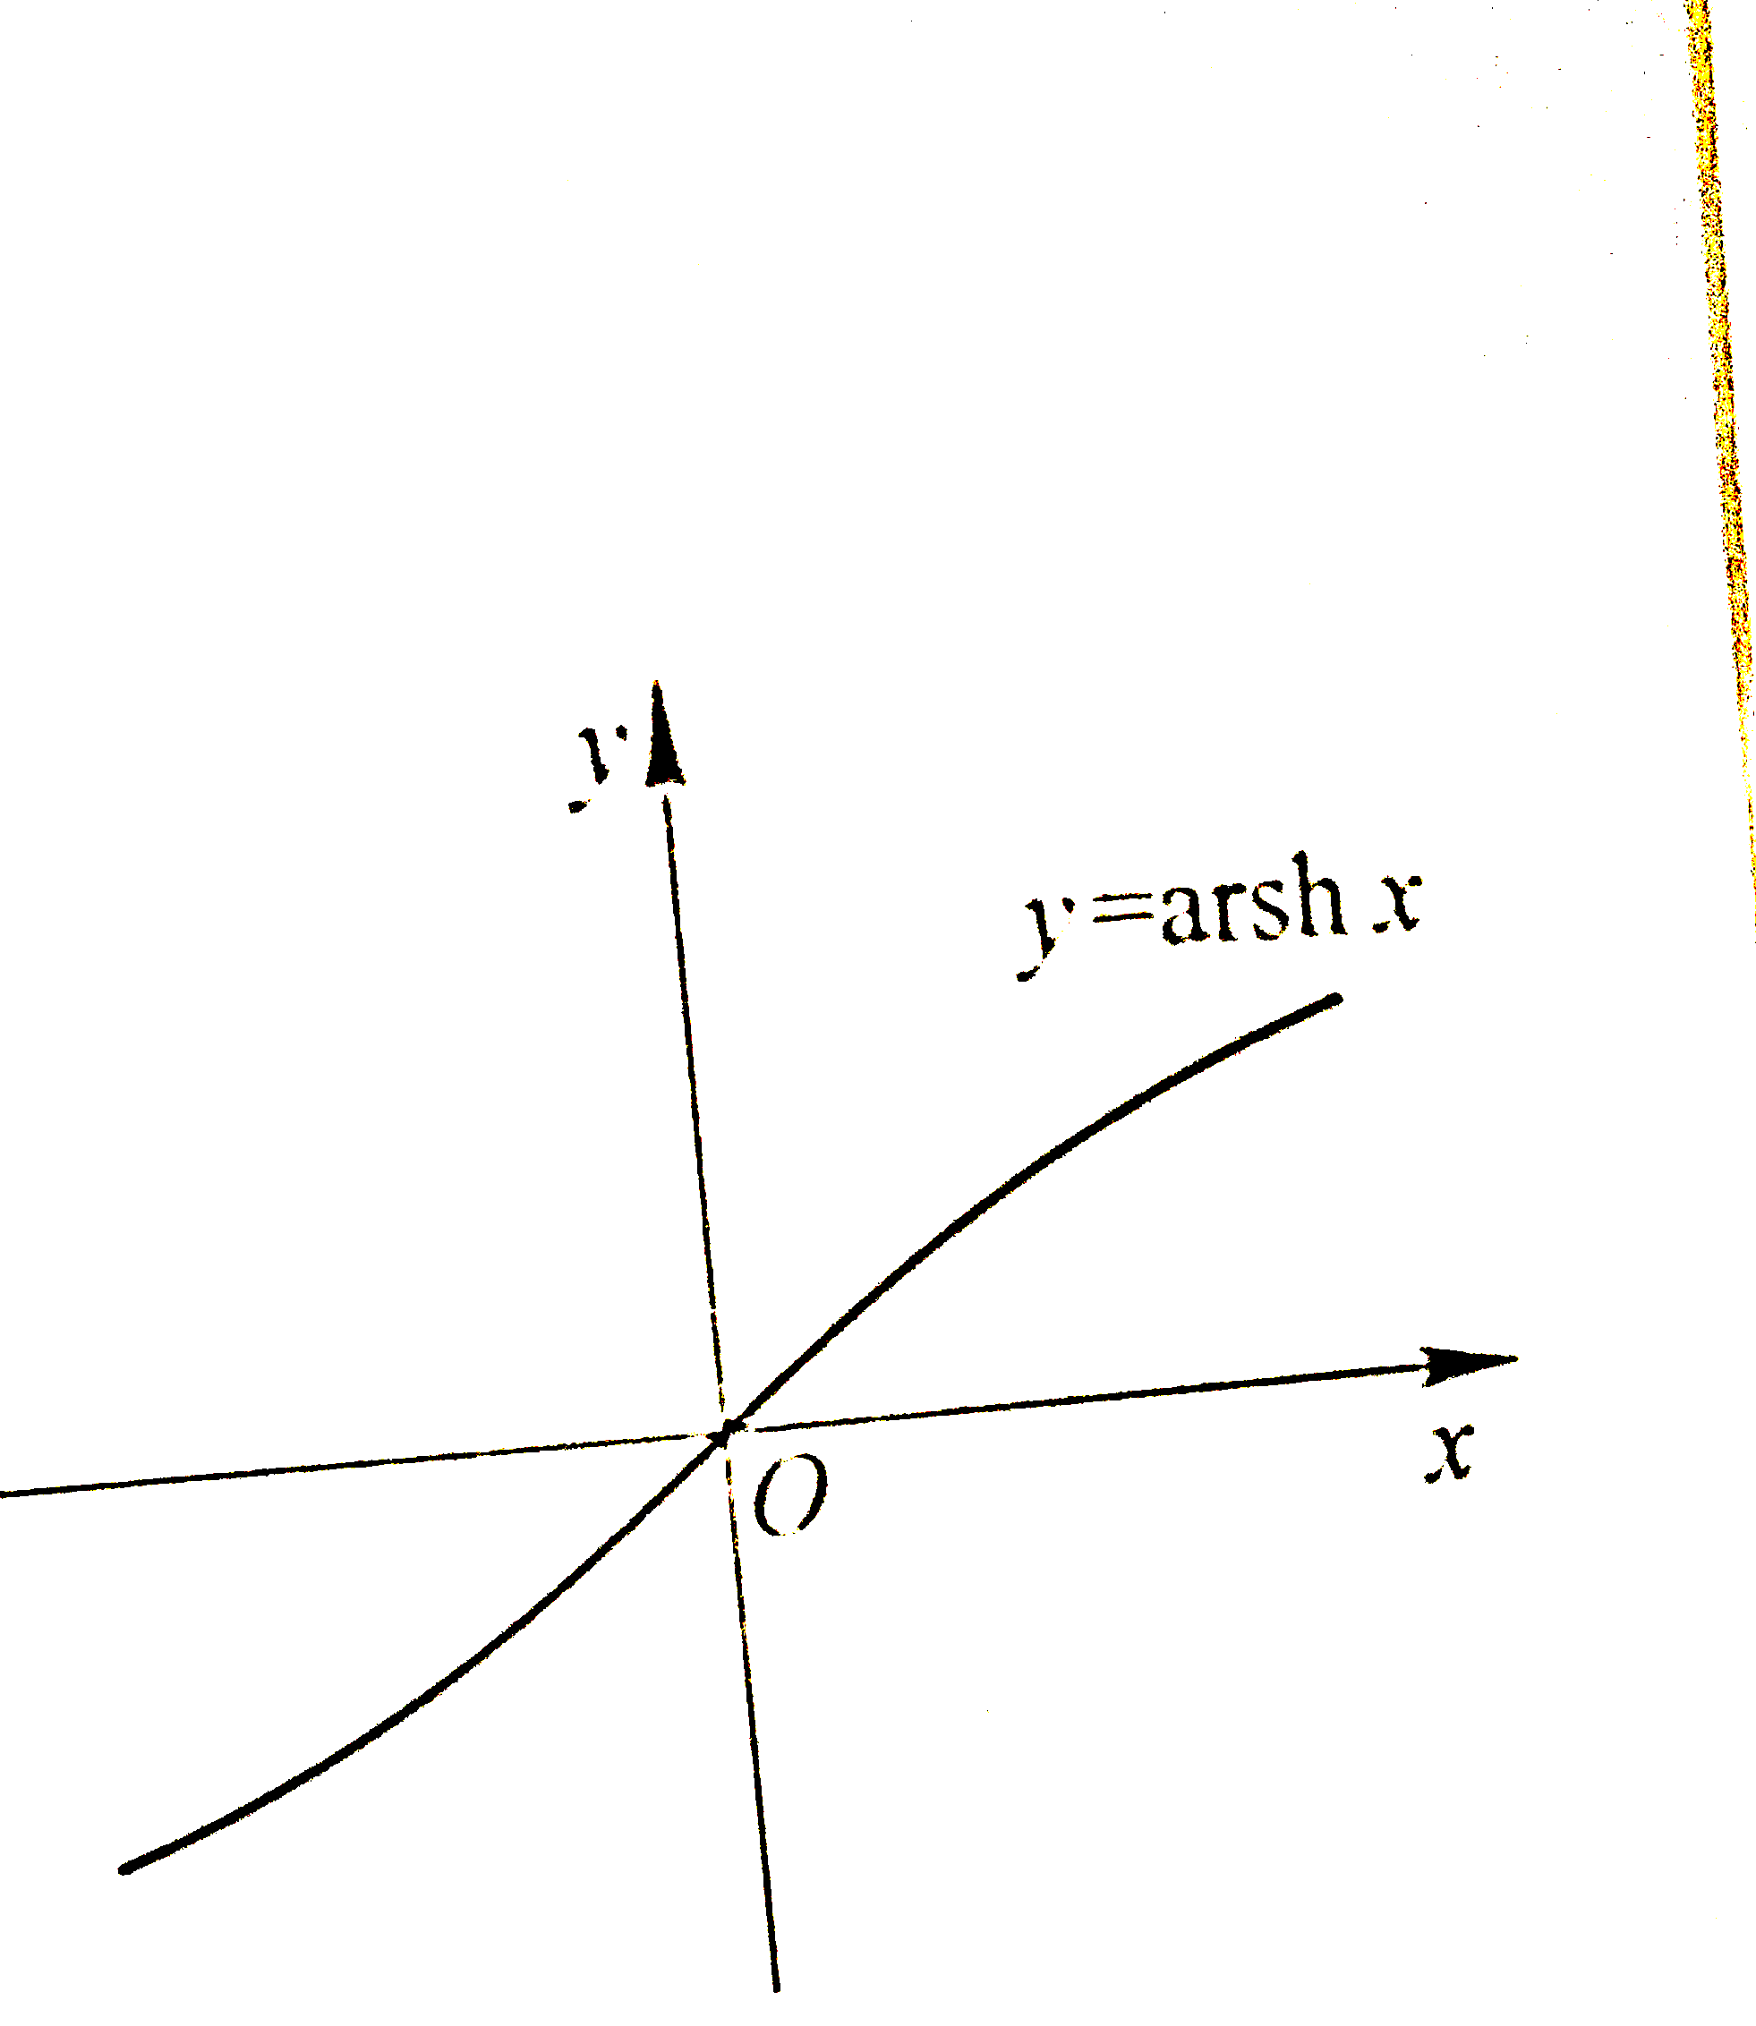
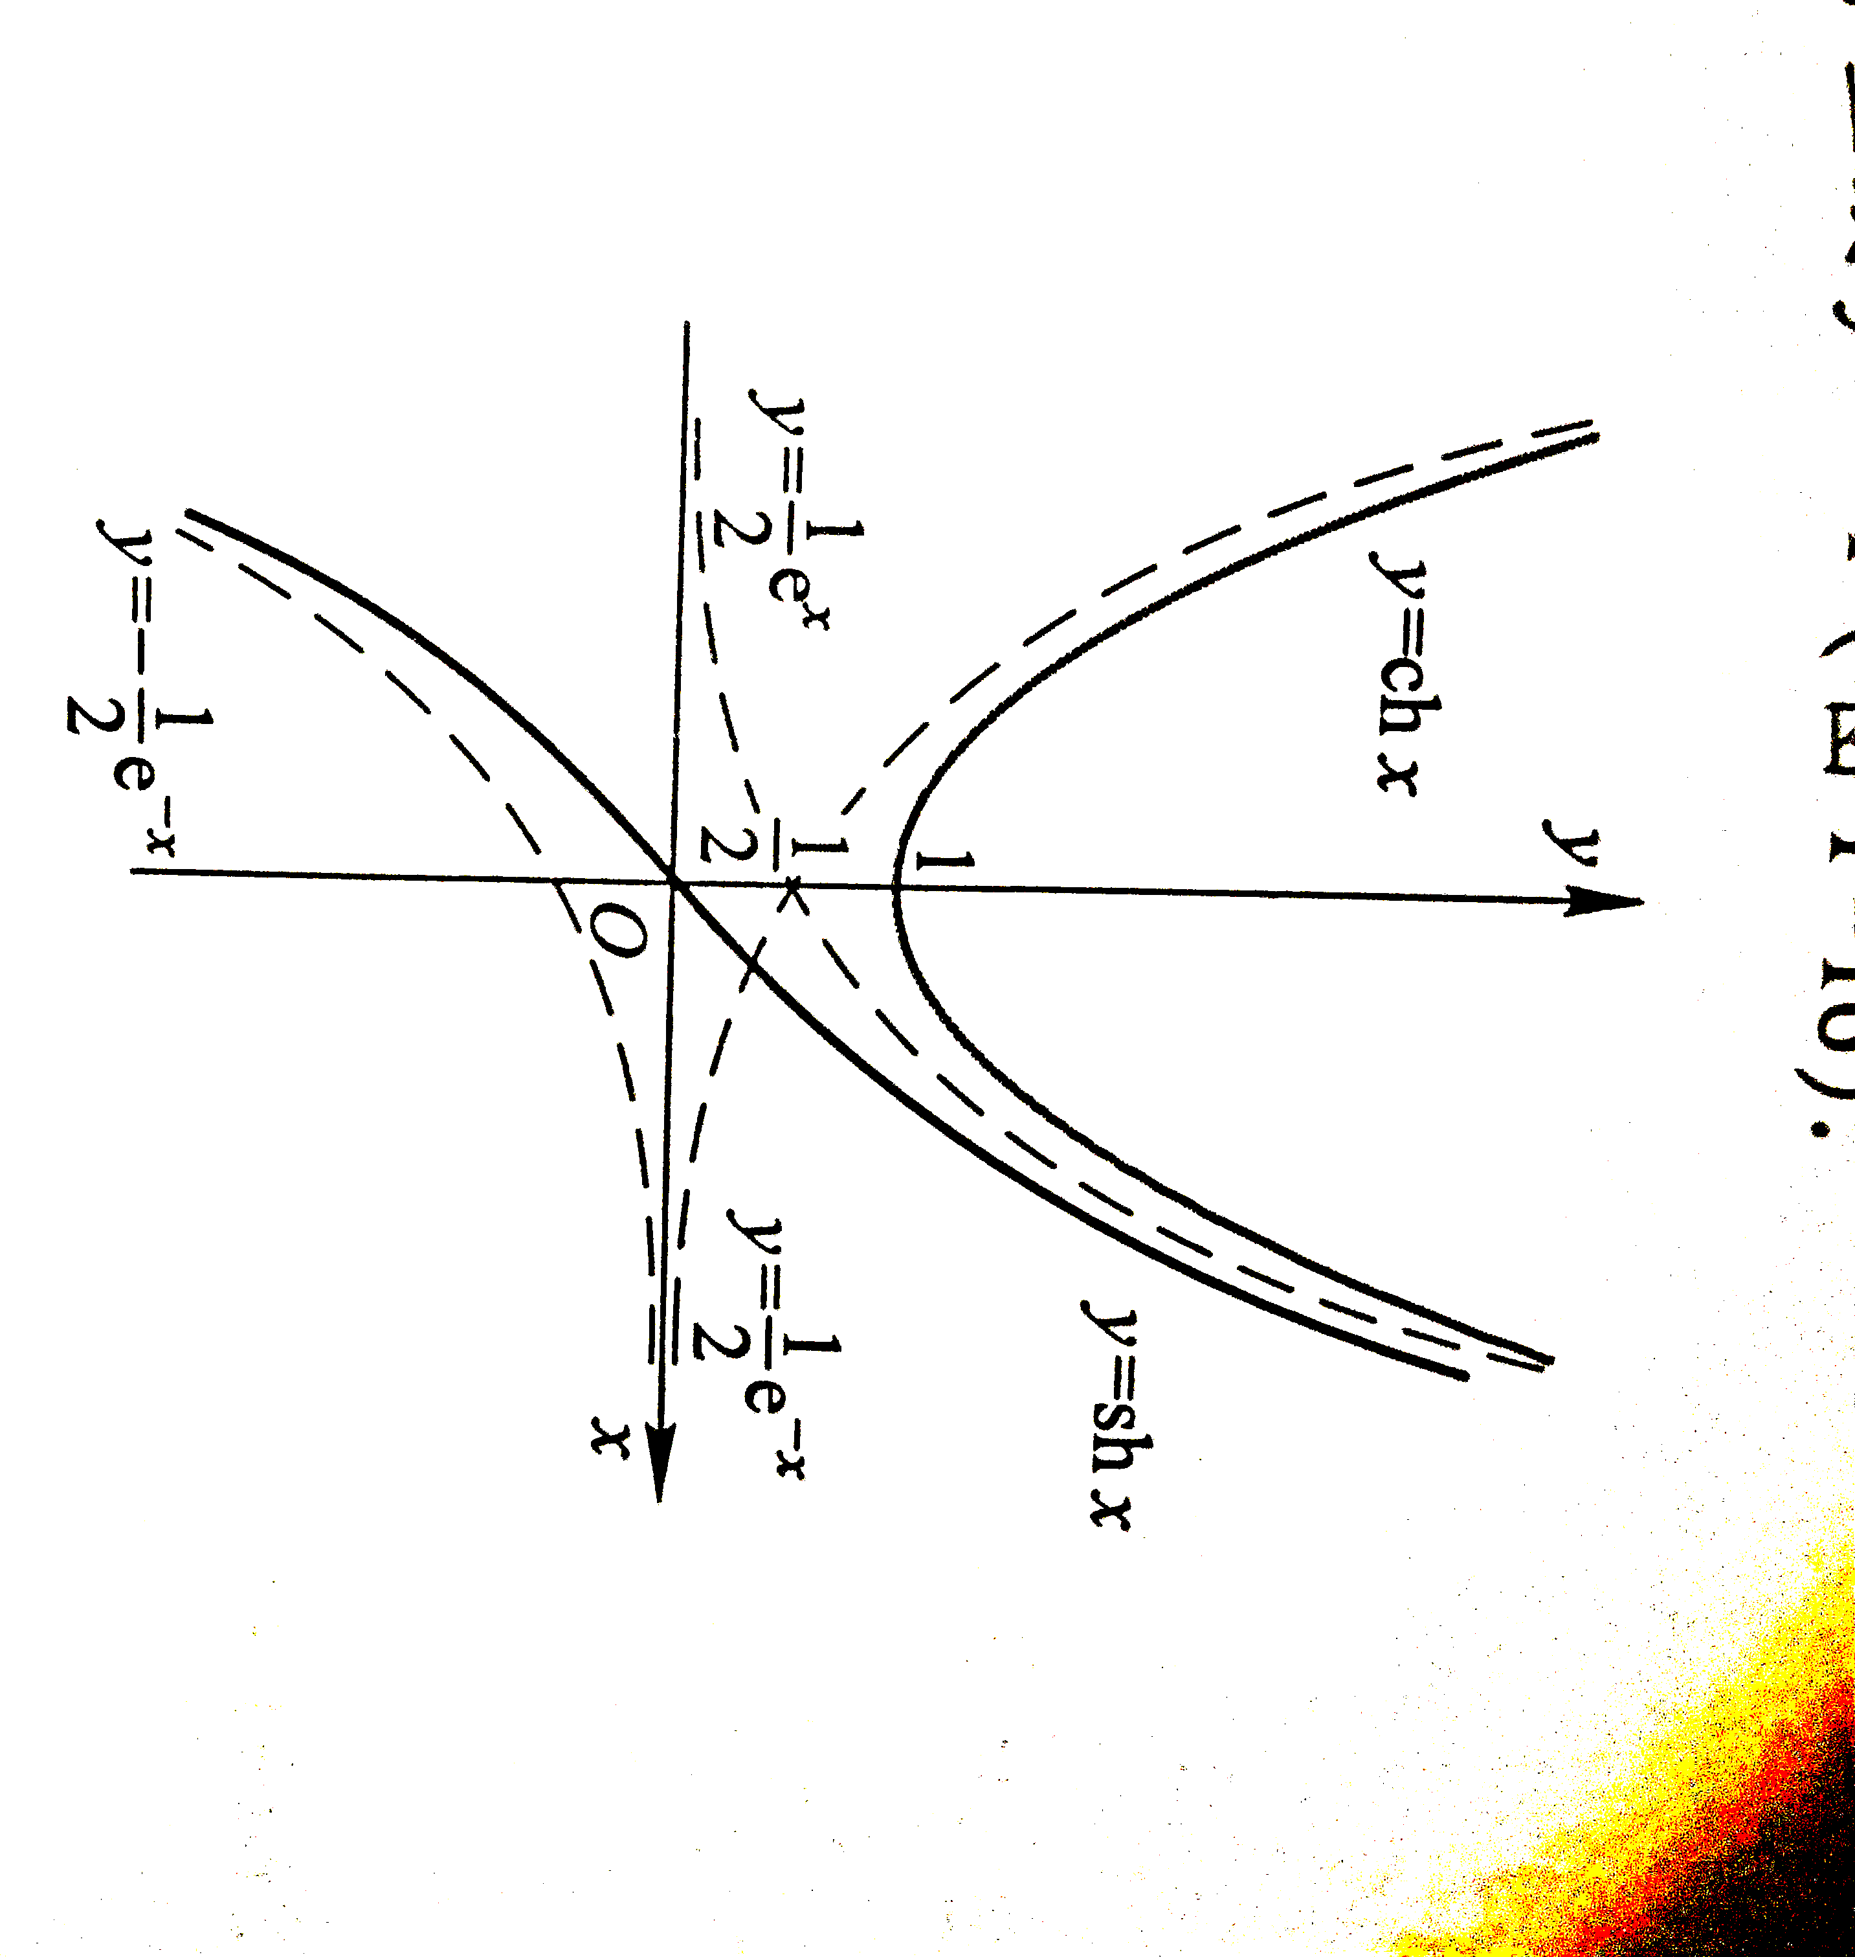

Slide 32
例5 求
解2
令
则

Slide 33
例6 求
解

Slide 34
例7 求
解

Slide 35
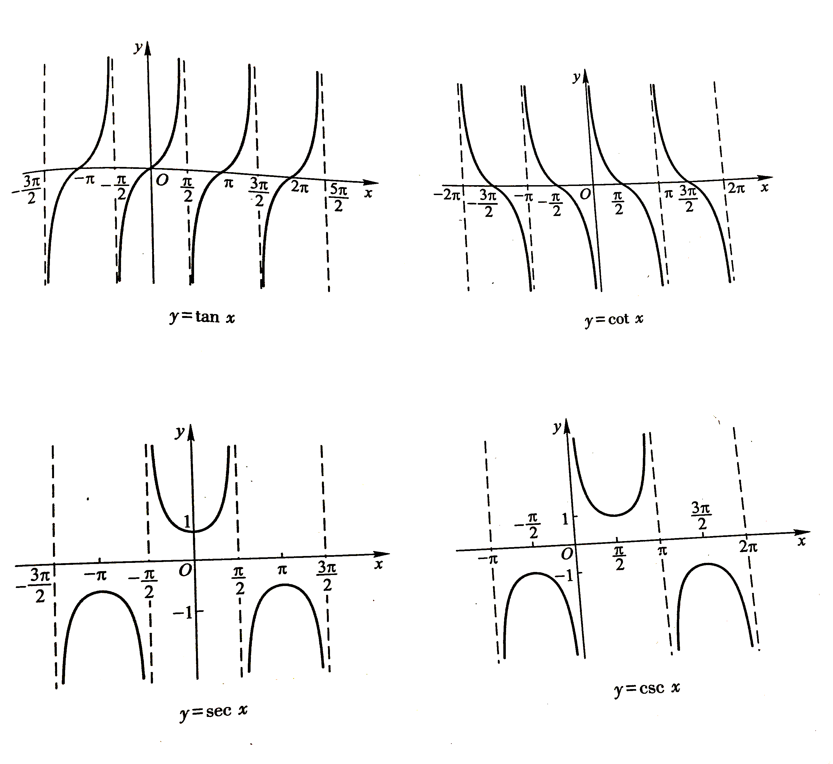

Slide 36
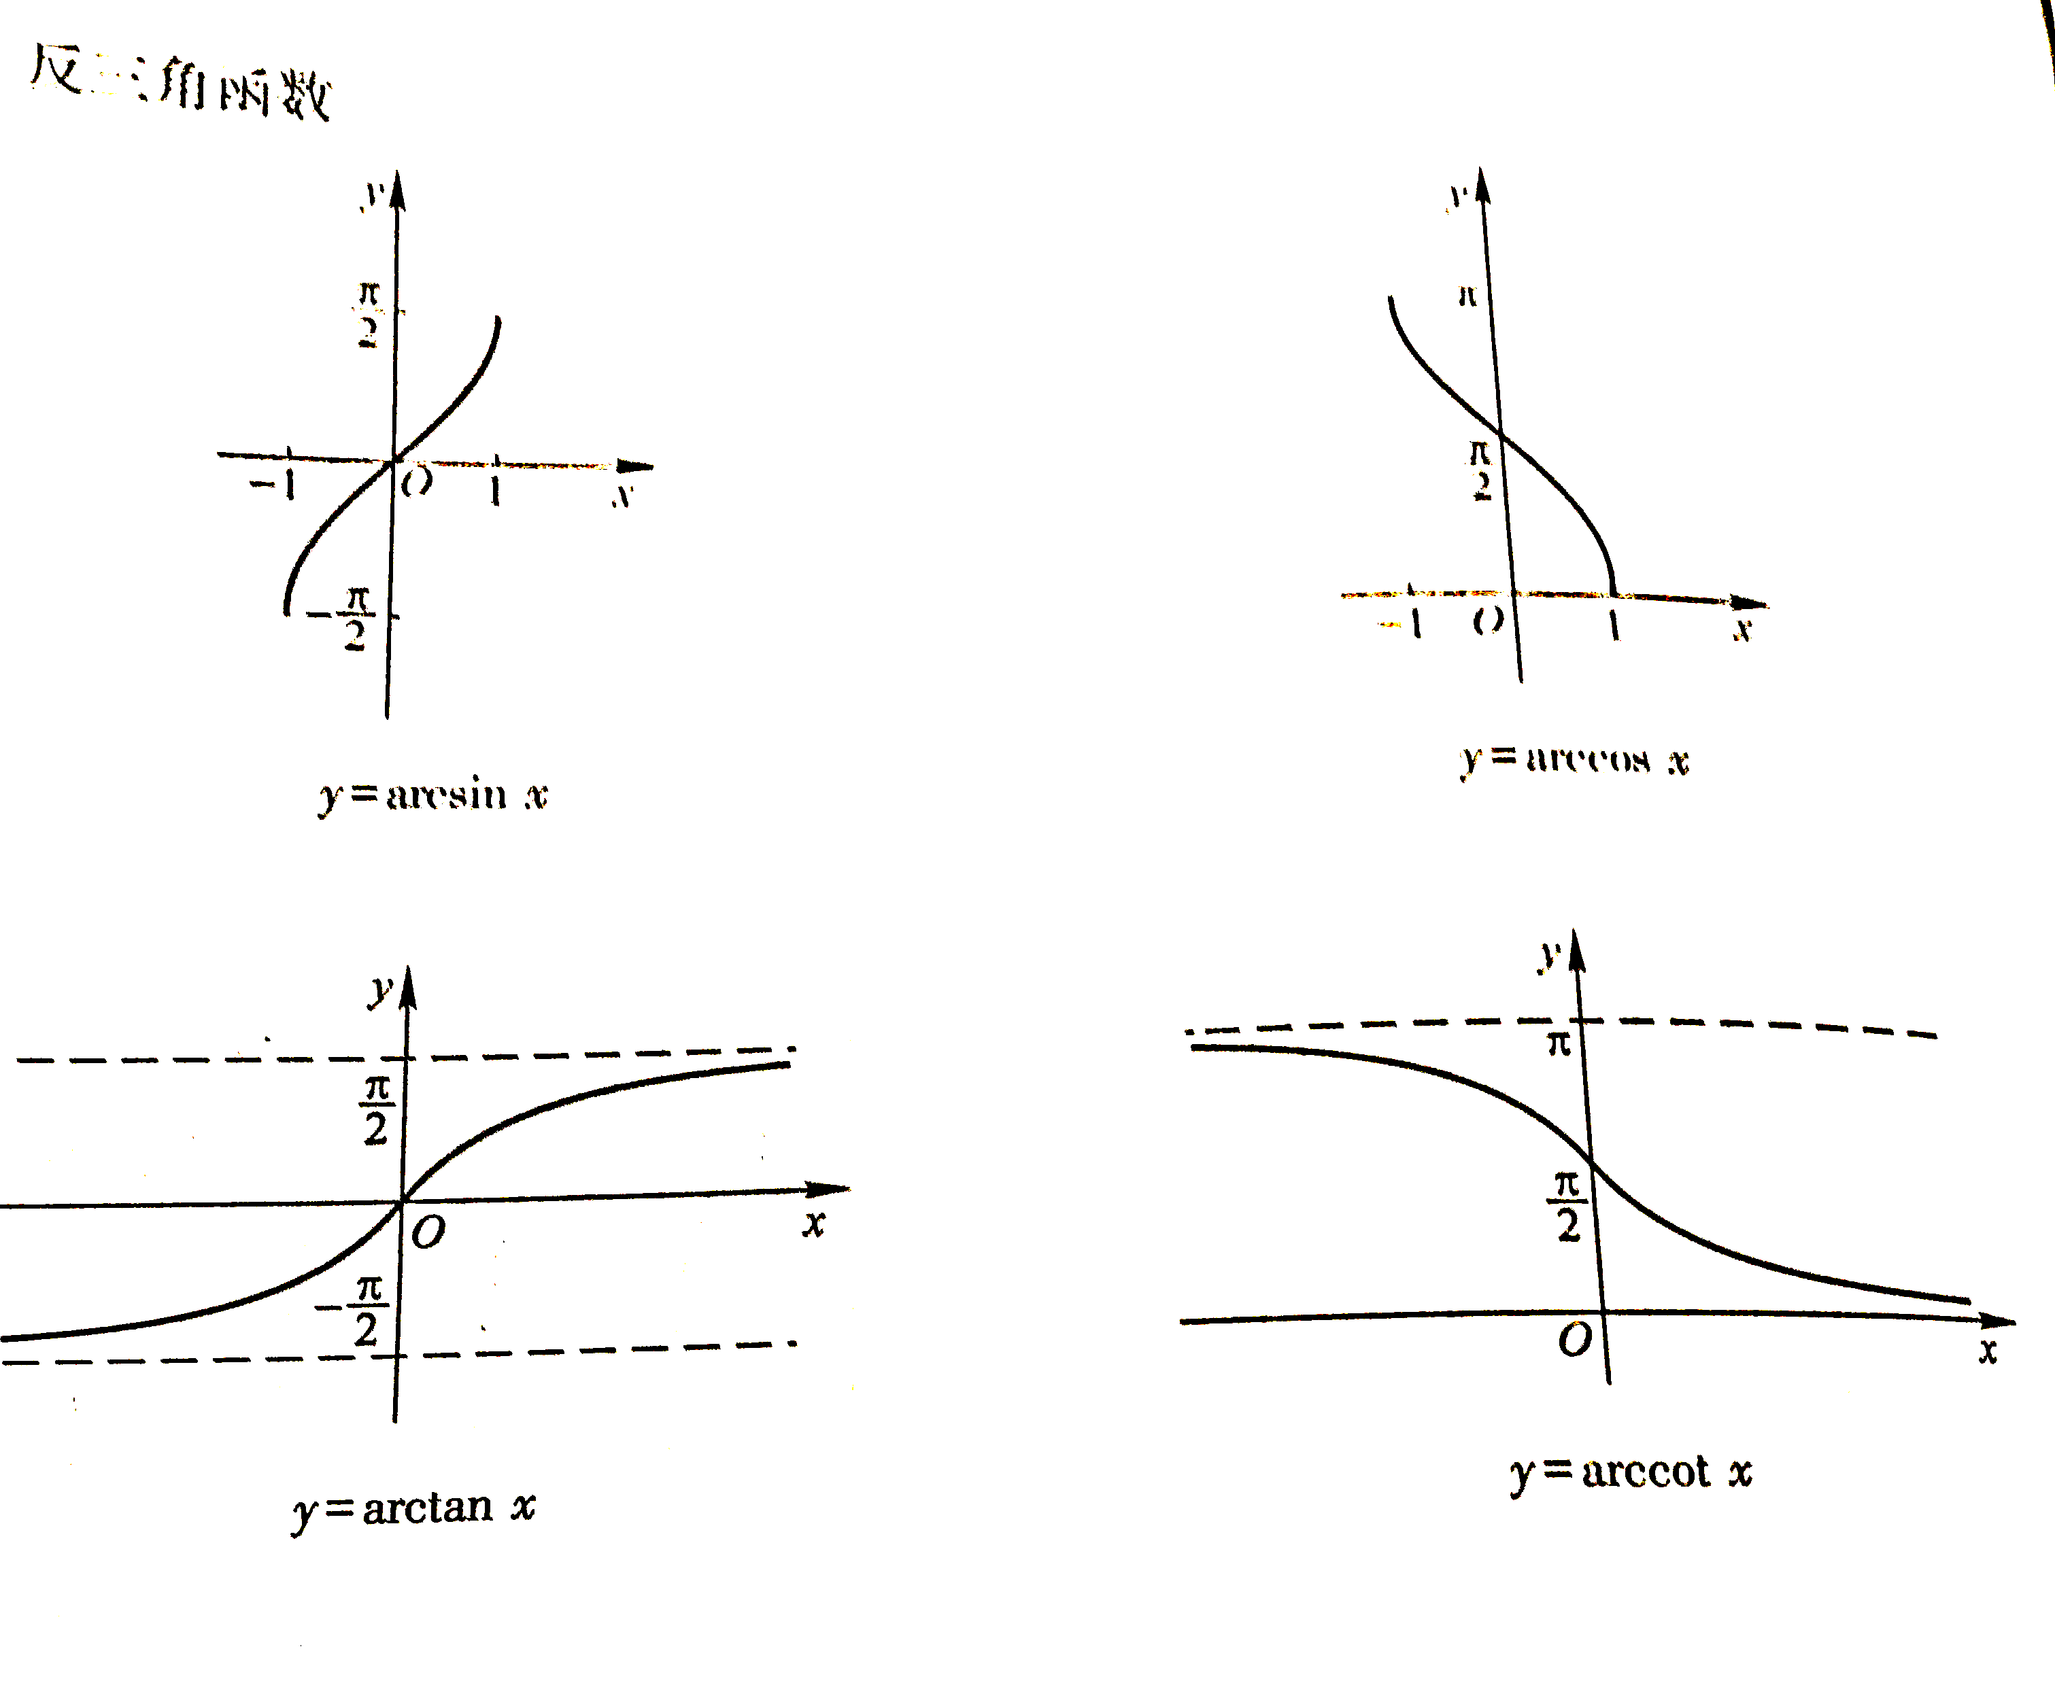

Slide 37
例8 求
解
当 时，
令
则
原式

Slide 38
例8 求
当 时，
令
则
，于是
原式

Slide 39
例8 求
当 时，有
原式
当 时，有
原式
综上所述，

Slide 40
例9 求
解

Slide 41
例10 求
解

Slide 42
常用基本积分公式

Slide 43
例11 求
解

Slide 44
例12 求
解

Slide 45
例13 求
二次质因式
解
令

Slide 47
故

Slide 48
说明
以上几例所使用的均为三角代换.
三角代换的目的
是化去被积函数中的根式.
一般规律如下：当被积函数中,
含
可令
含
可令
含
可令

Slide 49
简单无理根式代换

Slide 50
(1) 含
可令
(2) 含
可令
为
的最小公倍数)

Slide 51
例14 求
解
令
则

Slide 52
例14 求

Slide 53
例15 求
解
令
则

Slide 54
例16 求
解
令
则

Slide 55
倒代换
分母的次数较高时，可令

Slide 56
例17 求
当分母次数较高时用
倒代换
解
令
则
于是
原式

Slide 57
例18 求
倒代换
解 令
则
原式
原式

Slide 58
原式
当 x < 0 时, 类似可得同样结果 .

Slide 59
例19 求
解 原式
令

Slide 60
指数代换

Slide 61
例20 求
解
令
则

Slide 62
其他代换

Slide 63
例21 求
解
令
则
原式

Slide 64
例22 求
解 令
则
原式

Slide 65
练习题
1. 下列积分应如何换元才使积分简便 ?
令
令
令

Slide 66
2. 已知
求
解
两边求导, 得
则
(代回原变量)

Slide 67
作业
1. 练习册 第四章 第二节（第二类换元法）
2. 课后习题4-3

Slide 68

谢 谢 ！

